Slide 1



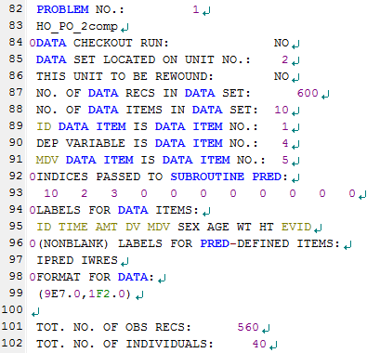


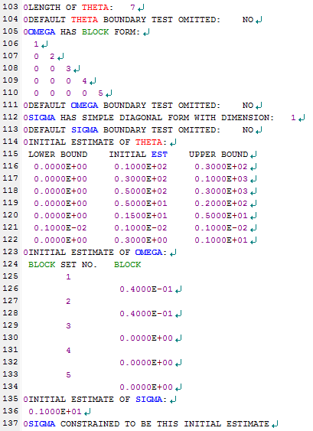


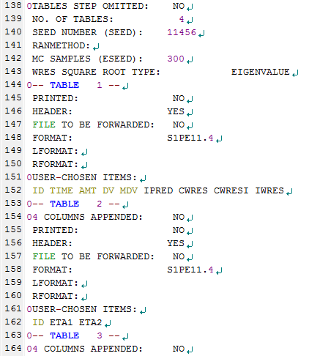


v
제목
600 행(rows)
10 열(columns)
ID 는 1st 열
DV 는 4th 열
MDV 5th 열
EVENT, TIME, DOSE 의 열(column)
560 행의 관측치
40 명의 대상자
THETA 의 개수
(0, 10, 30)
(0, 30, 100)
(0, 50, 300)
(0, 5, 20)
(0, 1.5, 5)
0.001 FIX
(0, 0.3, 1)
SIGMA 1 FIX
table 개수
NOPRINT
ONEHEADER
NOAPPEND : No! (DV PRED RES WRES)
NOPRINT ONEHEADER
Cf) FIRSTONLY : 각 대상자의 첫 번째 행만 출력

Slide 3
Notes:
NOPRINT : Report file 에 print 하지 못하도록 함
NOHEADER : table file 에 table no. 와 변수명이 없어짐
ONEHEADER : table file 에 table no. 와 변수명이 생김
FIRSTONLY : 각 대상자의 첫 번째 행만 선택됨
NOAPPEND : defaul로 파일에 출력되는 DV, PRED, RES, WRES 가 생기지 못하도록 함

